Slide 1
ESZS cvičení
Výpočet tepelného schématu RC oběhu s regenerativním ohřevem napájecí vody

Slide 2
Zadání příkladu
Pro kondenzační turbosoustrojí o elektrickém výkonu P_{e} = 6 MW navrhněte tepelné schéma s RO a spočtěte tepelnou účinnost a tepelné schéma..
Parametry bloku jsou :
p₄ = p_{a} = 3,5 MPa , p₅ = p_{e} = 5 kPa Q_{pal} = 12 220 kJ.kg-1
t₄ = t_{a} = 435 ºC, t₁ = t_{k} = 35 ºC,
Jednotlivé ztráty systému jsou definovány účinnostmi:
η_{TZ} = 0,85, η_{pot} = 0,99, η_{td} = 0,8, η_{m} = 0,96, η_{g} = 0,97

Slide 3
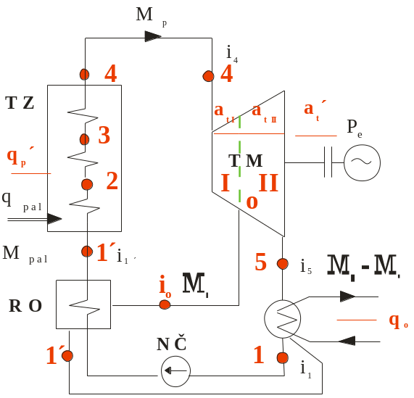
Carnotizační úprava
Z rozboru Rankin-Clausiova oběhu vyplynulo, že nejnižší tepelnou účinnost má ohřev vody na bod varu. Aby se snížil tento nepříznivý jev, provádí se částečně ohřev mimo parogenerátor - v tepelném výměníku, parou odebranou turbíně - odběrovou parou. Tento ohřev se nazývá regenerace.
Na vstupu do turbíny je hmotnostní průtok páry Mp [kg/s]. Tento hmotnostní proud expanduje v turbíně až do místa odběru o. Pára má v tomto místě stav daný bodem o. V tomto bodě se část páry M_{o} odvádí do regeneračního ohříváku RO. V RO předá topná pára svoje teplo (přehřívací, kondenzační, kapalinné) napájecí vodě a její kondenzát je zaveden do kondenzátoru; takže přes RO prochází opět množství napájecí vody o hodnotě M_{p}. Kondenzát před vstupem do RO má stav 1 a na výstupu 1'. Teplota napájecí vody a teplota kondenzátu topné páry se přibližně vyrovnají. Protože hodnota kondenzačního (výparného) tepla je výrazně vyšší než hodnota měrného tepla vody, není třeba, aby odběrový hmotnostní tok M_{p} potřebný k dosažení požadovaného ohřátí v RO byl velký. Za regeneračním odběrem v turbíně probíhá expanze zbylého množství páry M_{p} – M_{o}, do stavu 5.

Slide 4
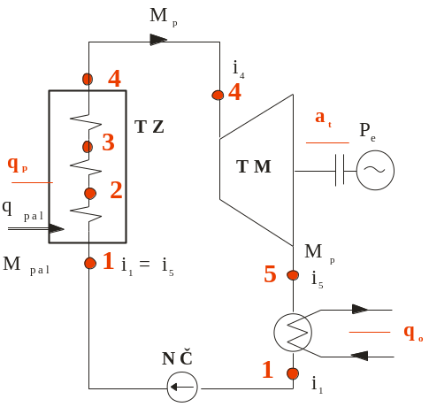
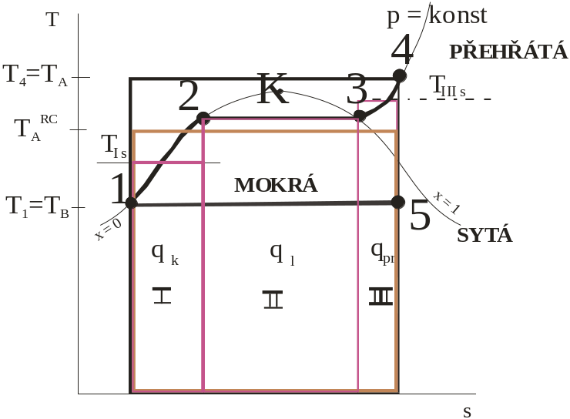
Změna tepelného schématu při použití regenerativního ohřevu
Oproti základnímu příkladu výpočtu RC oběhu se vlivem použití RO páry tepelné schéma změní, protože je část tepla o poměrném množství α_{o} odebráno při tlaku p_{o} z TM a už dále nekoná práci v TM (i_{o} – i₅), ale předá toto teplo napájecí vodě před vstupem do TZ, tím se sníží potřeba tepla v TZ o hodnotu i_{1´} – i₁. Zisk práce oproti základnímu schématu poklesne, ale rovněž zisk přivedeného teplo do TO také poklesne. Bude tedy záležet na změně jejich hodnot oproti základnímu schématu (účinnosti)
Tepelná účinnost:
η_{t} = a_{t} /q_{p}=(i₄-i₅)/(i₄-i₁)
p_{o}
1´
o
Tepelná účinnost:
η_{t} = a´_{t} /q´_{p}=[(i₄-i_{o}) + (1-α_{ο})(i_{o}-i₅)]/(i₄-i_{1´})

Slide 5
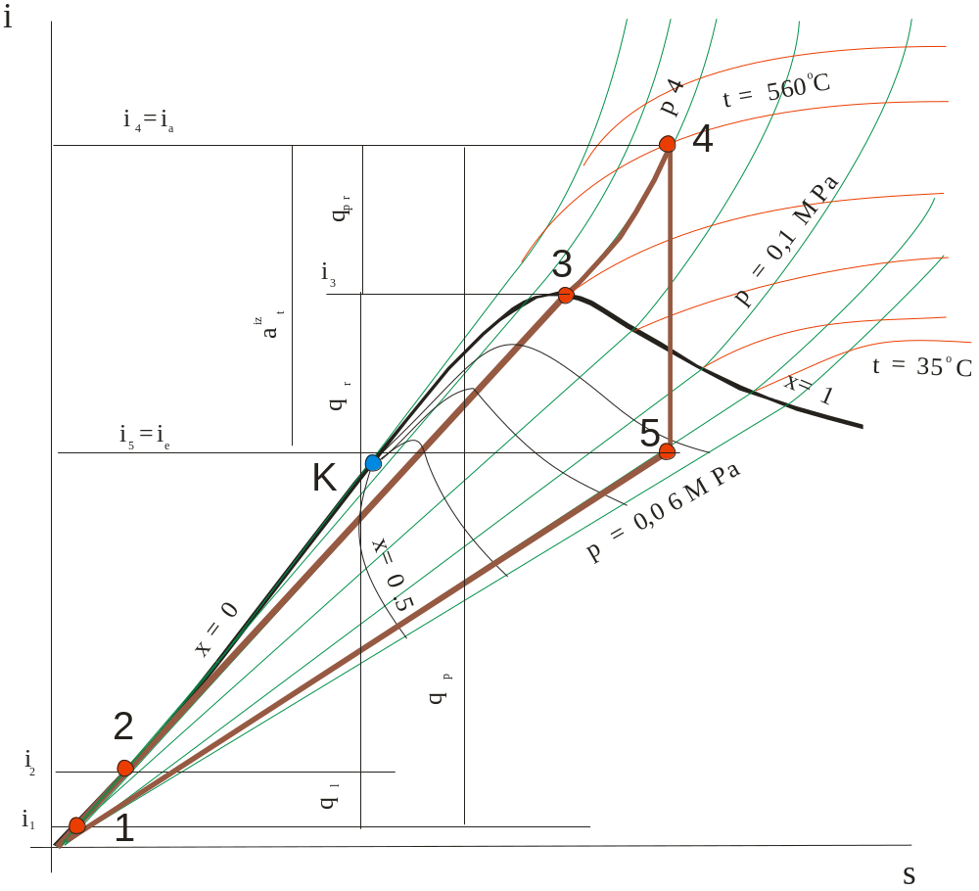
Určení parametrů odběru (p_{o})
p_{o}
t_{1´}
i_{o}
Parametry odběru o jsou dány hodnotou teploty t_{1´}, které chceme docílit RO. Po určení parametrů z i-s diagramu je celý případ řešitelný klasickým postupem energetických bilancí.

Slide 6
Hodnoty potřebné pro realizaci výpočtu
Aby bylo možné provést výpočet musíme znát jednotlivé hodnoty do vztahu pro výpočtů účinnosti, tj. stavové veličiny pracovní látky v jednotlivých místech TO. Dále pak musíme znát hodnotu ztrát, pokud nebudeme počítat pouze ideální RC oběh, a hodnotu požadovaného P_{E}.
Stavové veličiny v průběhu oběhu pracovní látky dokážeme určit na základě znalosti parametrů v jednotlivých místech oběhu. Zbývá nám stanovit teplotu t_{1´}.
Ta se na základě rozboru účinnosti a exergických ztrát stanovuje podle počtu RO.
V jednom RO by neměl být proveden ohřev větší než 50 ºC a tepota t_{1´} je pak dána počtem RO – z.

Slide 7
Určení teploty a počtu ohříváků
Teplota bodu varu pro 3,5 MPa.
t₂ = 243 ºC
Zvolíme z = 3 ohříváky.
Teplota napájecí vody t_{1´}:
t_{1´}= [z/(z+1)].t₂ =[3/4].243= 182 ºC
Teplotní rozdíl potřebný k ohřátí na bod t1´ (rozdíl mezi body 1´ – 1):
Δt_{RO} = t_{1´} – t₁ = 182 – 35= 147 ºC
Teploty za jednotlivými RO:
t_{1´´´} = t₁ + 49 = 35 + 49 = 84 ºC,
t_{1´´´} = t_{1´´´} + 49 = 84 + 49 = 143 ºC

Slide 8
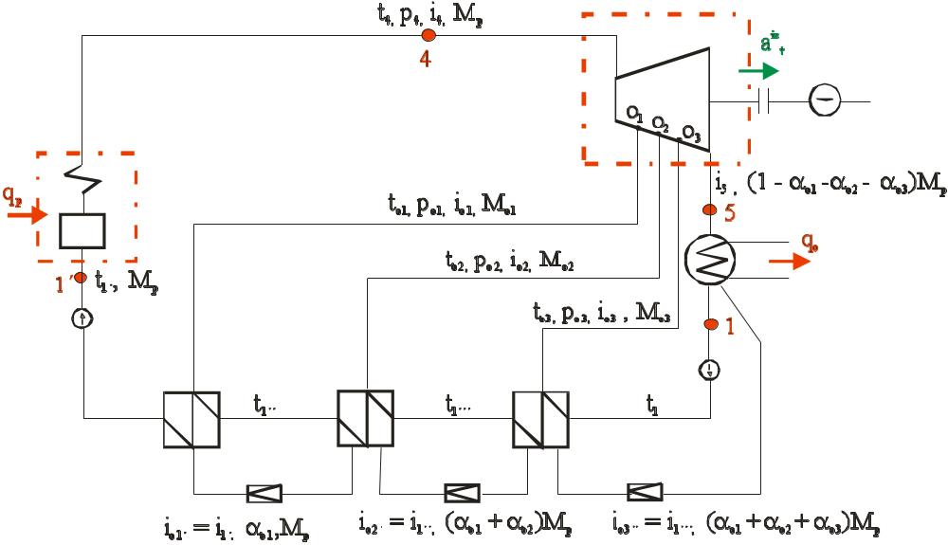
Schéma s použitím RO

Slide 9
Určení parametru v jednotlivých odběrech
Parametry v jednotlivých odběrech určíme na základě stanovených teplot t_{1´}, t_{1´´}, t_{1´´´viz} snímek 5
Získané hodnoty entalpií budeme dosazovat do energetických bilancí.

Slide 10
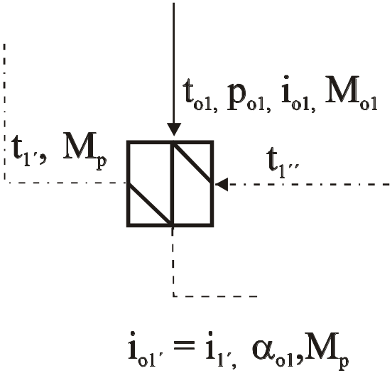
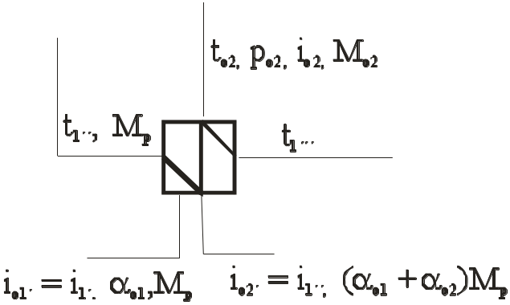
Bilanční rovnice RO
1RO:
α_{o1}M_{p}.(i_{o1} –i_{o1´})=M_{p}(i_{1´} - i_{1´´})
α_{o1}= …….
2RO:
α_{o2}M_{p}.(i_{o2} –i_{o1´´})=M_{p}(i_{1´´} - i_{1´´´})+ α_{o1}(i_{o2´}-i_{o2})
α_{o2}= …….

Slide 11
Bilanční rovnice
Vypočtené hodnoty poměrných odběrů nám dodají zbývající hodnoty do energetické bilance TM
Výpočet se pak provádí úplně stejně jako při výpočtu základního RC oběhu a oběhu s přihříváním.

